Slide 1
Жизнь Александра Невского – подвиг борьбы и смирения
Выполнил: Тарасов Даниил,
Ученик 9а класса МАОУСШ п . Парфино
Руководитель: Галахова Г.В.

Slide 3
Роль Александра Невского в истории Руси
Великое служение благоверного князя прекрасно определил его современник-биограф следующими словами: «Он много потрудился за землю Русскую, и за Новгород, и за Псков, и за все великое княжение живот (жизнь) свой отдавая, и за православную веру».

Slide 4
Историческая обстановка накануне княжения Александра Невского
12-13 века на Руси – время феодальной раздробленности. , когда образовались обособленные княжеские владения: Черниговское, Полоцкое, Переяславское, Галицкое, Волынское, Смоленское, Рязанское, Ростово-Суздальское, Киевское и Новгородская земля.
Государство было ослаблено , поэтому с востока и запада на Русь устремились враги

Slide 5
Начало княжения
Нужен был сильный правитель, который который бы мог сохранить Русь как свободное государство, при котором она могла удержать своё существование
Таким и стал князь Александр Невский

Slide 6
На службу Отечеству
Сын Великого князя Ярослава и княгини Феодосии. Далекими предками Александра были Владимир Мономах, Ярослав Мудрый, Юрий Долгорукий. В 16 лет стал самостоятельно княжить в Великом Новгороде.

Slide 7
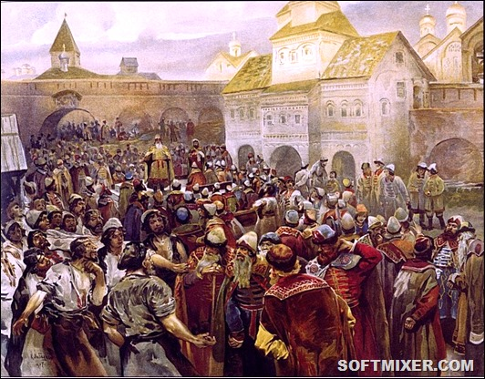
Земные подвиги. Невский и новгородцы
Великий Новгород
Великий Новгород стал для князя Александра родным.
В 1236 году назначен князем.Новгородский народ тоже признал его, но случилось это е сразу.Понадобилось много сил и терпения. Это было подвигом.

Slide 8
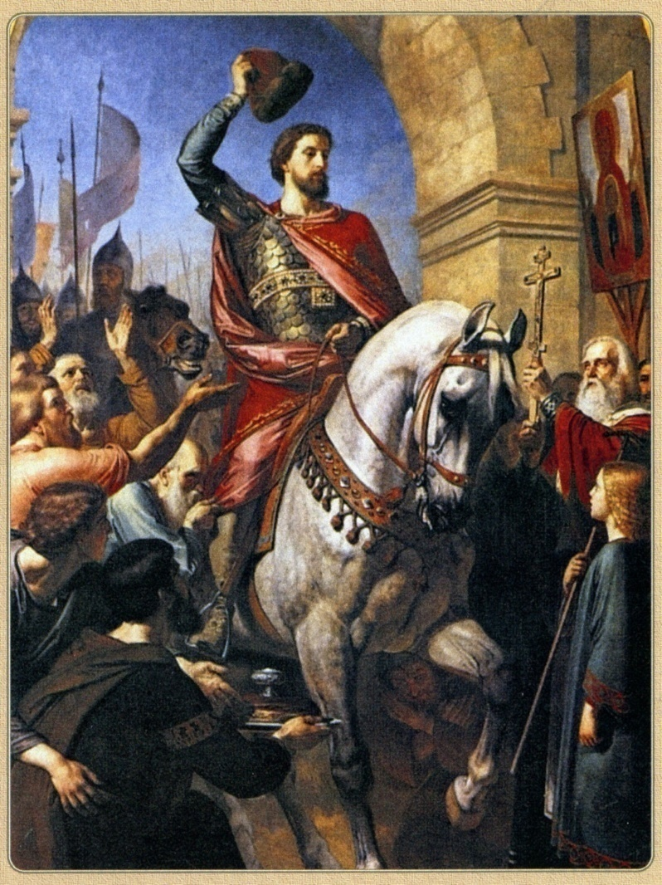
Невский -дипломат
Александр Невский был хорошим дипломатом. Около 1251 года Александр заключил договор между Новгородом и Норвегией об урегулировании пограничных споров и разграничении в сборе дани В 1260 году -договор о торговле с «Готским берегом» (Готландом), Любеком и немецкими городами. Этот договор сыграл важную роль в истории русско-немецких отношений. Это было подвигом.

Slide 9
Земные подвиги князя Александра
Александр пресёк попытку католиков насадить свою веру. Папа Иннокентий IV послал к Невскому своих кардиналов, которые вынуждены были уйти не солоно хлебавши. . Он укреплял православную веру

Slide 10
Подвиг смирения во имя Родины
Князь Александр пересилил свою гордость и поклонился хану Батыю во имя спасения своего народа. Так мудрость и христианское смирение позволили уберечь русские земли от разорения. Ему пришлось одержать наивысшую победу – над самим собой, показать редчайшую и труднейшую добродетель: смирить себя беспредельным смирением, заглушить голос самолюбия и защитить Родину.

Slide 12
Ратные подвиги Александра Невского

Slide 14
Ратный подвиг
Невская битва 15 июля 1240 годаПобеда Невского над вторгшимся на Русь шведами предотвратила потерю берегов Финского залива и остановила шведскую агрессию на новгородско-полоцкие земли.

Slide 15
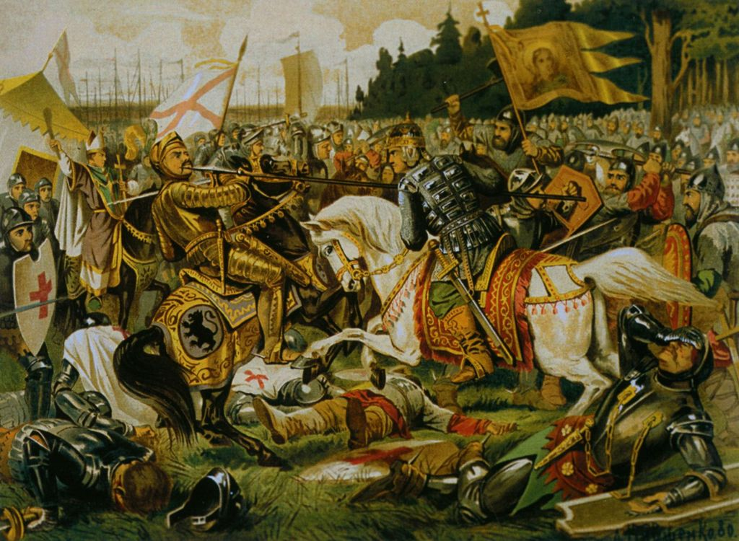
Невский наносит удар в лицо шведу Биргеру

Slide 16
Ратные подвиги Невского
Второй ратный подвиг
Немцы взяли Изборск, Псков и Копорье, создали угрозу Новгороду. В 1241 году Александр очистил сначала новгородские земли от немцев, а в 1242 году освободил Псков. Это был второй ратный подвиг Невского.

Slide 17
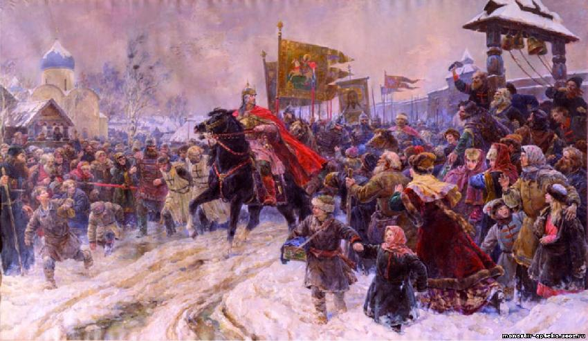
Победное шествие Невского по Пскову

Slide 18
Знаменитое Ледовое побоище
Третий подвиг совершил Александр Невский в 1240 году. Решающее сражение против Ливонского ордена произошло на Чудском озере, зимой. В истории оно получило название Ледовое побоище.. Исторически важное сражение, в котором войска Невского одержали решительную победу, остановило немецкую агрессию.

Slide 20
Боевая Дружина
По условиям мира враг отказался от всех недавних завоеваний и уступил новгородцам часть Латгалии. Дружина Великого князя была грозной силой, одно упоминание о нём наводило на недругов страх.

Slide 21
Значение победы для Руси

Slide 22
О Невском
На гробнице Александра Невского выбиты слова М.В. Ломоносова:
“… Великому князю Александру Невскому, Россов усердному защитнику…, Укротившему варварство на востоке, Низложившему зависть на западе…”

Slide 24
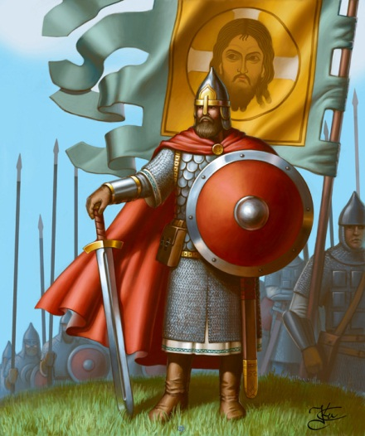
Имя его бессмертно!
Его судьба прекрасна и жестока,
Но помнит Русь короткий, славный путь,
Тот трудный путь,
с которого до срока
Пришлось ему в бессмертие шагнуть.
Россия гордится подвигами своего великого сына Александра Невского.

Slide 25
Источники
1.https://yandex.ru/images/search?p=5&text
2. Карамзин Н.М.// Иллюстративная история России.// – Санкт-Петербург, 1993
3. Великие государственные деятели России.// – М., 1996
Благодарю за внимание!

